Slide 1


Nouvelles modalités de délivrance
de la Carte de Qualification de Conducteur
Live du 3 février 2022
Des formations pour aller loin

Slide 2
Le nouveau décret

Slide 3
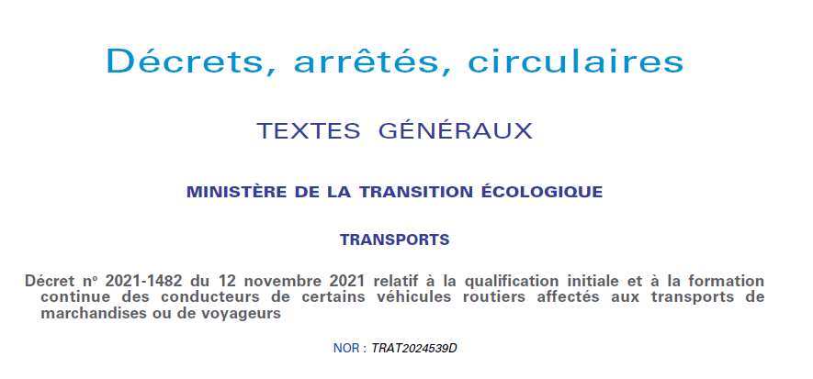

Quelles dispositions ?
Il modifie les dispositions relatives :
• aux formations obligatoires
• aux modalités de délivrance des CQC
Il s’applique le 1er février 2022 pour les modalités de délivrance de la CQC

Slide 4
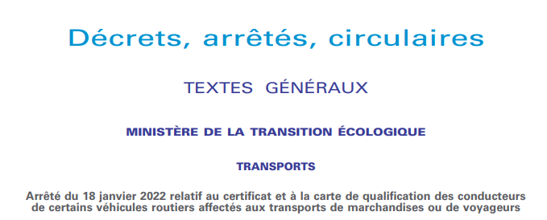
Quelles dispositions ?
Il crée le certificat de qualification
  Document délivré par voie électronique aux conducteurs
  La présentation du certificat : permet au conducteur de justifier, sur le territoire national, dans l’attente de l’obtention de sa Carte de Qualification de Conducteur de la régularité de sa situation au regard des obligations de qualification initiale ou de formation continue, pendant une période provisoire de 4 mois
Il prévoit que les cartes de qualification de conducteur routier soient demandées par voie électronique par les conducteurs

Slide 5
Les impacts
2

Slide 6
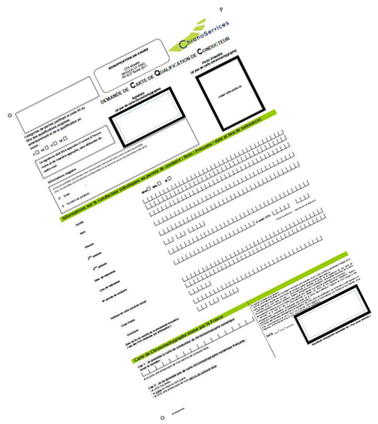
Disparition des modalités administratives actuelles
Suppression des fiches navettes depuis le 28 janvier
Réception par Chronoservices pour le 12 février dernier délai, cachet de la poste faisant foi
Les centres Aftral ne remettront plus les CQC
aux conducteurs

Slide 7
Principes de délivrance de la CQC
1
Le conducteur créé son compte
2
Le conducteur fait sa demande de CQC
3
Le conducteur reçoit son certificat de qualification
4
Le conducteur reçoit sa CQC
https://hubprotransport.com
Sous 24h, il reçoit une notification par courrier électronique lui permettant de personnaliser son mot de passe et d'accéder à son espace
AFTRAL envoie les éléments relatifs à la formation (nom, prénom, date de naissance, N° de permis, formation suivie) à IN Groupe. Le conducteur pourra demander l'édition de sa CQC.
A chaque formation enregistrée donnant droit à une nouvelle CQC, si le conducteur dispose d’un compte sur la plateforme Hub Pro Transport, il reçoit un courrier électronique contenant au format PDF son certificat de qualification valable uniquement sur le territoire national et d’une valeur probatoire de 4 mois. Durant cette période il doit réaliser sa demande de CQC directement sur son espace.
A l'adresse qu'il aura désignée sur son portail (conducteur ou entreprise)

Slide 8
Les nouveautés au 1er février 2022
Carte de qualification du conducteur
Désormais, c'est le conducteur qui demande sa CQC.
Auparavant, la demande était faite par AFTRAL, qui remettait la CQC au conducteur ou à la société.
Certificat de qualification (valable 4 mois)
Permet au conducteur de rouler immédiatement pendant la période d'attente de réception de la CQC
Période d'anticipation du renouvellement de la FCO allongée
Elle passe de 6 mois à 1 an. De fait, la FCO peut être renouvelée par anticipation dans l’année qui précède, sans perte de validité.
AFTRAL continue de délivrer 2 documents hors CQC et certificat
Attestation de fin de formation pour le conducteur
Attestation de formation prévue pour la société
Pas de modification tarifaire
Tarif de la CQC intégré dans le coût de la formation
En cas de perte ou vol de la CQC, le coût reste à la charge du conducteur.

Slide 9
AFTRAL accompagne ses clients
3

Slide 10

Accompagnement des conducteurs
Différents outils sont à disposition
des conducteurs :
• Supports pédagogiques
• Fascicule conducteur reprenant les différentes étapes que doit suivre un conducteur pour se voir délivrer une CQC
• Tutoriel vidéo IN Groupe à venir
• Mentions à venir sur le document convocation, sur la plateforme Mon profil Aftral

Slide 11
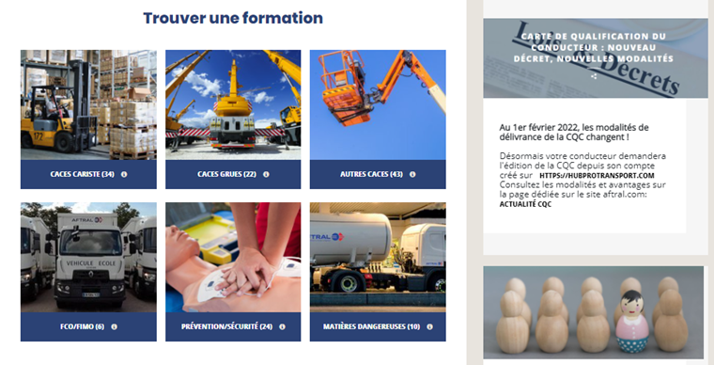
Accompagnement des entreprises
Aftral se mobilise pour vous informer
• « Edito » sur le site www.espace-client.aftral.com
• Une actu sur le site www.aftral.com et sur les Réseaux sociaux
• 3 LIVES d'information,
dont 1 dédié aux moniteurs d'entreprise
• Et une mobilisation de toutes les équipes AFTRAL en région

Slide 12
Pour rappel
*

Slide 13

Formation des conducteurs et FNE
Prise en charge par le FNE et l'OPCO Mobilités pouvant aller jusque 100% du montant de la formation (dans la limite des budgets disponibles) :
• Pour toutes les entreprises de la branche Transport
• Pour tous les salariés de l'entreprise
• Pour toute formation achevée avant le 31/06/2023
• Des parcours de formation, dont la FCO,
éligibles au financement par le FNE
Plus d'information sur la page Actualités du site aftral.com

Slide 14
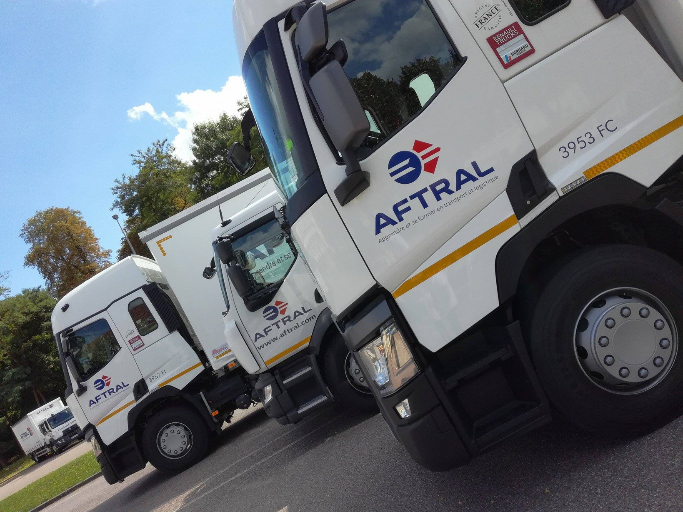




60
ans d'activité
AFTRAL leader de la formation
Transport Logistique en Europe
Créé par les professionnels
pour les professionnels, AFTRAL dispose
d'une offre complète de formation
dans le secteur du transport et de la logistique.

Slide 15
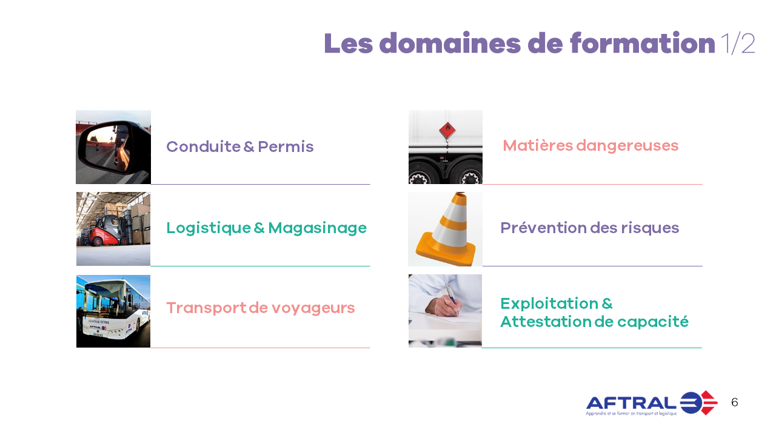
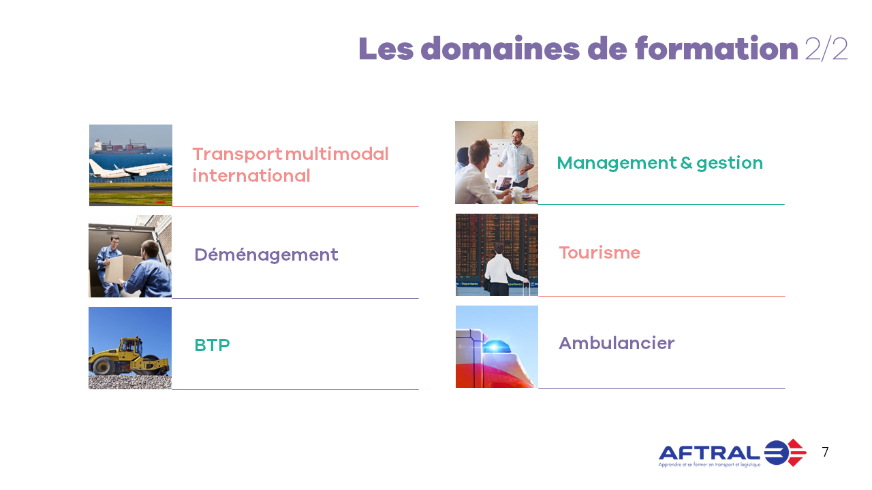
• Conduite
& Permis
• Logistique
& magasinage
• Transport
de voyageurs
• Matières dangereuses
• Prévention
des risques
• Exploitation &
Attestation de capacité
Tous les domaines d'activité autour
du transport et
de la logistique
• Transport multimodal international
• Déménagement
• BTP
• Management & gestion
• Tourisme
• Ambulancier

Slide 16

222 000
stagiaires en formation continue
45 664
45 519
25 008
CACES
FCO
PREVENTION SECURITE

Slide 17


+8300
alternants
CAP > BAC+6
Que ce soit en apprentissage ou
en contrat de professionnalisation,
l'alternance est aujourd'hui la voie privilégiée
pour les jeunes.

Slide 18
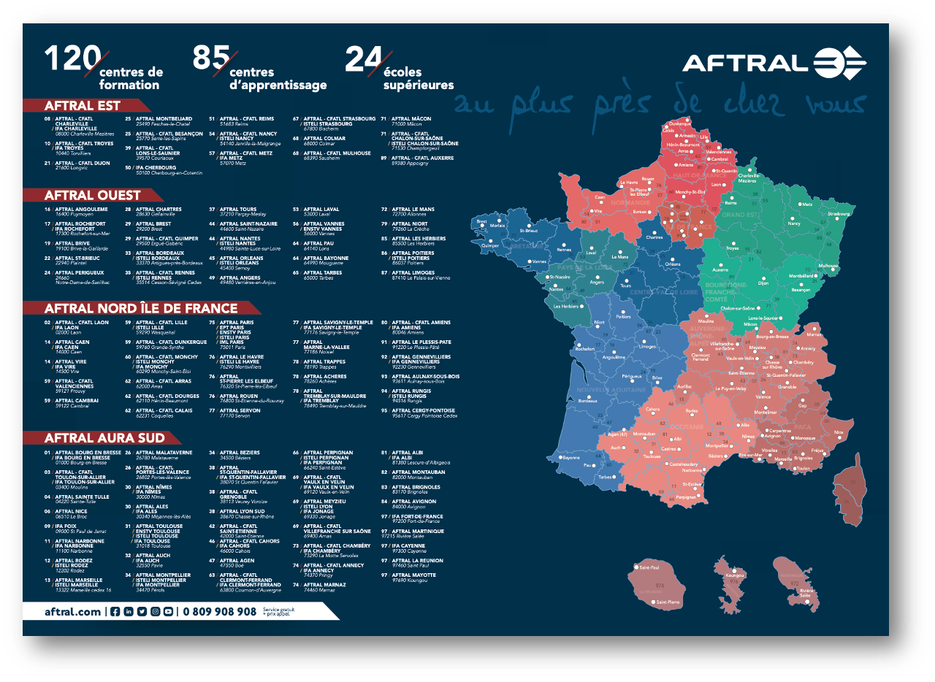
AFTRAL, un service de proximité....
125
Un maillage territorial et une organisation adaptés aux bassins d’emplois.
centres de formation

Slide 19
Vos questions
?

Slide 20
MERCI DE VOTRE ATTENTION
Des formations pour aller loin

